Slide 1
Словарная работа
Выполнила: учитель начальных классов
Парахина Ирина Юрьевна

Slide 2
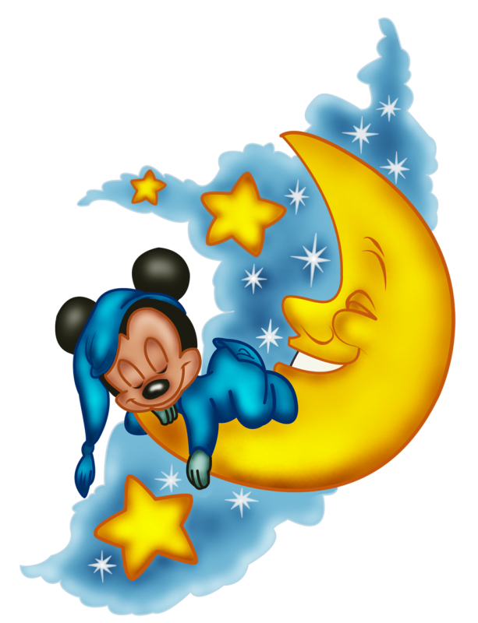
Над бабушкиной избушкой
Висит хлеба краюшка.
Собаки лают,
А достать не могут.
месяц

Slide 3
Месяц
1. Единица исчисления времени, равная одной двенадцатой части года.
2. Диск луны или его часть.

Slide 4
Запишите слово, разделите на слоги, поставьте ударение, выделите орфограмму.
Ме-сяц
Транскрипция
[м’э с’и ц]

Slide 5
Однокоренные слова.
Месячник, месячный, ежемесячный, ежемесячно, помесячный, помесячно

Slide 6
Пословицы и поговорки
Солнце сияет, а месяц светит.
Летний день месяц кормит.
У каждого месяца свои порядки.
Взойдёт красно солнышко – прощай светел месяц.

Slide 7
Письмо по памяти
Месяц, месяц, мой дружок.
Позолоченный рожок!
Ты встаёшь во тьме глубокой,
Круглолицый, светлоокий,
И, обычай твой любя,
Звёзды смотрят на тебя.

